Slide 1
Yerleşke Tipi Yapılarda
Kojenerasyon/Trijenerasyon
Uygulamaları
SARPER SARAÇOĞLU
Satış Müdürü - ENERJİSA

Slide 2
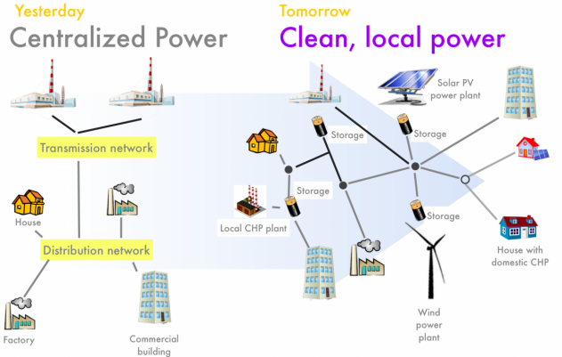
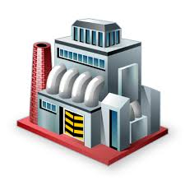
Dünden Bugüne Enerji Üretimi
Geçmişte
Günümüzde
Merkezi Üretim
Temiz ve Yerinde Üretim
Solar PV
Üretim Tesisi
Depolama
Depolama
İletim Hattı
Depolama
Ev
Yerel Kojenerasyon Tesisi
Depolama
Dağıtım Hattı
Kojenerasyon Üniteli Evler
Rüzgar Santrali
Fabrika
Ticari Binalar
Source:www.cleantechnica.com

Slide 3
Yerinde Üretim’i Destekleyen Trendler
Artan elektrik fiyatları ile birlikte değişen ekonomik faktörler
Yerinde üretim tesisleri ekonomik avantajları
Alt yapı yetersizliği, şebeke büyütmelerindeki yetersizlik
Dağıtık üretim ile mikro şebekeler
Mevzuat etkileri,
Küresel CO2 emisyonu azaltım hedefleri
Yerinde Üretim ve yenilenebilir artışı
Sosyo-ekonomik sebepler, büyük santral yatırımlarına karşı tepkiler
Yerinde üretimin talebi karşılaması
Source: Siemens AG

Slide 4
Mevzuatta Kilometre Taşları
Enerji Kaynaklarının ve Enerjinin Kullanımında Verimliliğin Artırılmasına Dair Yönetmelikte Değişiklik
5627
Enerji Verimliliği Kanunu
6094
Kanun 5346’da
değişiklik
Lisanssız Elektrik Üretimine İlişkin Yönetmelik ve Tebliğ
2002
2011
2013
2014
2005
2013
2014
5346
Yenilenebilir Enerji Kaynaklarının Kullanımına İlişkin Kanun
6446
Elektrik Piyasası Kanunu
Elektrik Piyasası Bağlantı ve Sistem Kullanım Yönetmeliği

Slide 5
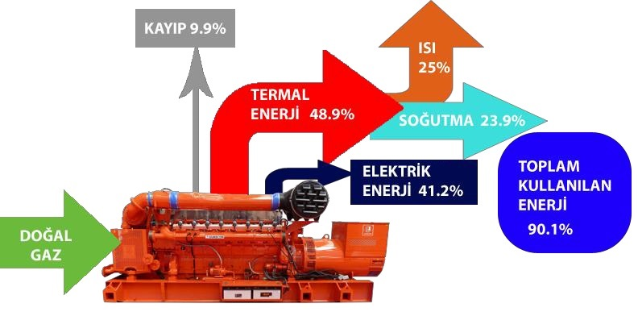
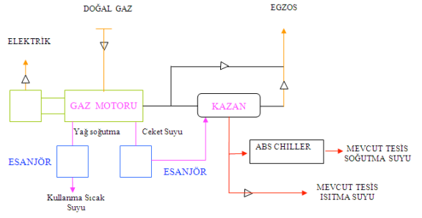
Trijenerasyon Sistemi Nedir?
Trijenerasyon Nedir?
Birleşik ısı, soğutma ve elektriğin aynı anda üretildiği verimli sistemlere trijenerasyon denir.
100 birimlik yakıt girdisi ile;
42 birim elektrik enerjisi,
48 birim ısıtma ve/veya soğutma enerjisi elde edilir.
Böylece verim % 90’lara kadar çıkabilmektedir. Bu sayede, elektrik maliyetlerinde %20’ye kadar tasarruflar sağlanabilmektedir.

Slide 6
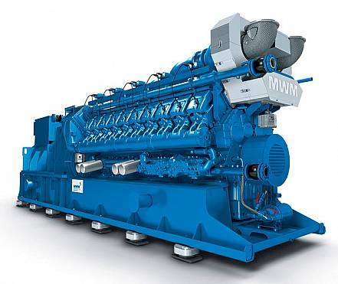
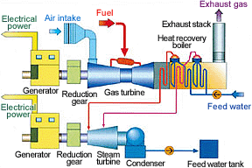
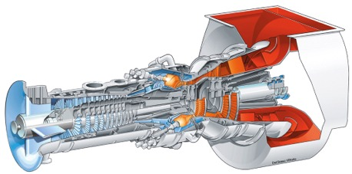
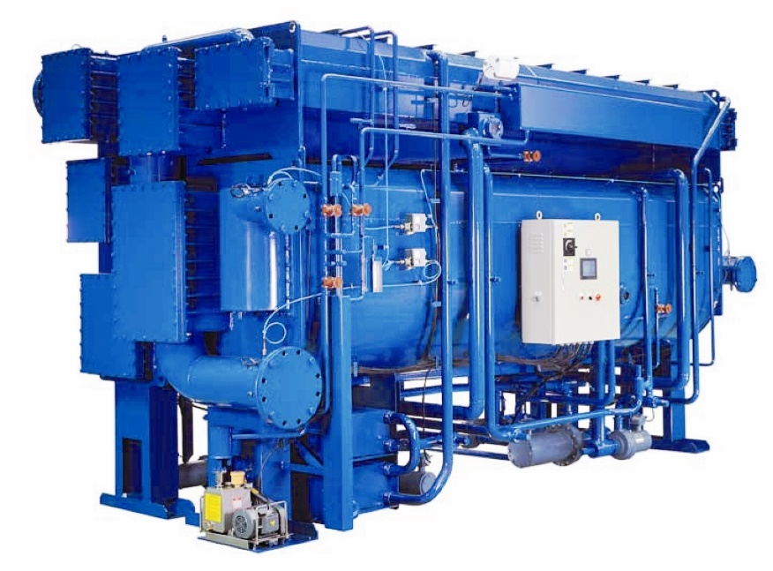
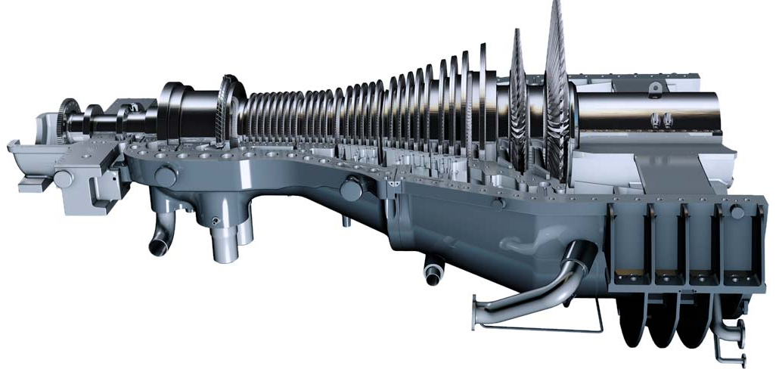
Kojenerasyon Sistem Teknolojileri
1
4
Ana Ekipman
1- Gaz Motoru
2- Gaz Türbini
3- Buhar Türbini
Yan Ekipmanlar
4- Atık Isı Buhar veya Sıcak Su Kazanı
5- Absorpsiyonlu Chiller
Ölçüm Ekipmanları*
Elektrik Sayacı
Kalorimetreler (Hem Isıtma, hem soğutma hatları için)
Buhar Sayacı
*Tümünde alım-satımda kullanılabilir sertifikası bulunmaktadır.
2
5
3

Slide 7
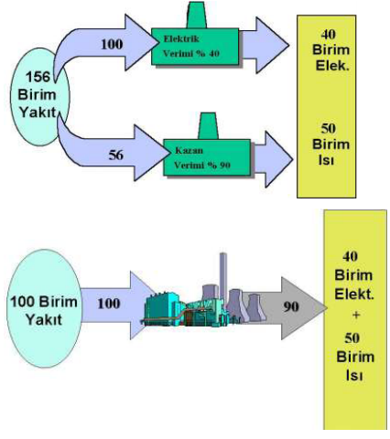
Kojenerasyon Sistemleri Neden Verimlidir?
Elektrik ve ısının ayrı ayrı üretilmesi halinde toplamda 90 birimlik enerji üretimi için 156 birim yakıt harcanırken, birlikte üretilmesi halinde 100 birim yakıt harcandığı gösterilmiştir. Bu durumda aynı enerjinin üretimi için %36 oranında yakıttan tasarruf sağlanmaktadır.
Bunun da temel sebebi, iletim hatları kayıpları, enerji dönüşümlerinden oluşan verim kayıplarıdır.
Kojenerasyon/Trijenerasyon sistemleri yerinde tüketimi sağladığı için verimleri yüksektir.

Slide 8
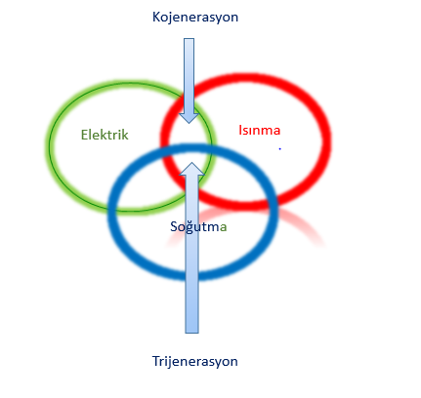
Neden Kojenerasyon/Trijenerasyon?
Elektrik tüketiminin yanında ısı ve soğutma tüketiminin de olması
Tüketimin gün içerisinde dengeli bir şekilde yayılmış olması
Yıl içerisinde mevsime bağlı olarak ısıtma ve soğutma tüketiminin sürekliliği
İhtiyaç ve talebe bağlı olarak arz güvenliğine yardımcı olacak şekilde tasarlanabilmesi
Yüksek enerji maliyetleri nedeni ile ticari olarak uygulanabilir olması
Konvansiyonel enerji üretimine göre çok daha verimli olması nedeni ile karbon salınımın azaltılması ve karbon ayak izinin düşürülmesi

Slide 9
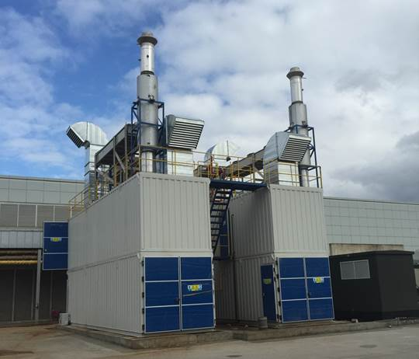
İş Modeli Uygulaması
Müşteriyle ilk iletişimin kurulması ve proje konseptinin oluşturulması
Müşteri saha ziyareti ve bağlayıcılığı olmayan teklifin sunulması
Detaylı değerlendirme, dizayn ve bağlayıcı teklifin sunulması
Müzakere, detaylı dizaynın tamamlanması ve kontratın imzalanması
Ekikpman satın almasının gerçekleştirilmesi
İş planının yapılması ve projenin başlatılması
Yasal izin başvurularının tamamlanması ve izin süreçlerinin takibi
Ekipmanın sahada kurulması, kabullerin yapılması ve devreye alma
Performans kontrolü, işletme ve bakımı

Slide 10
PROJE SÜREÇLERİ
Proje Geliştirme
Teknik şartname hazırlığı ve ihale süreçleri
ÇED muafiyet belgesi
Projelendirme
Projelerin hazırlanması
Kurulum
Geçici Kabul
Bağlantı görüşü/Çağrı Mektubu
Başvuru dosyasının hazırlanması
TEDAŞ veya TEMSAN Proje onayı
Santral kurulumu
Test ve devreye alma
TEDAŞ ve TEMSAN Geçici Kabul İşlemleri
YEGM verimlilik belgesi
Proje Geliştirme
Projelendirme
Kurulum
Geçici Kabul
1-4 Ay
4 Ay
(1+3 Ay)
9-12 Ay
1 Ay
1-4 Ay
4 Ay
(1+3 Ay)
1 Ay

Slide 11
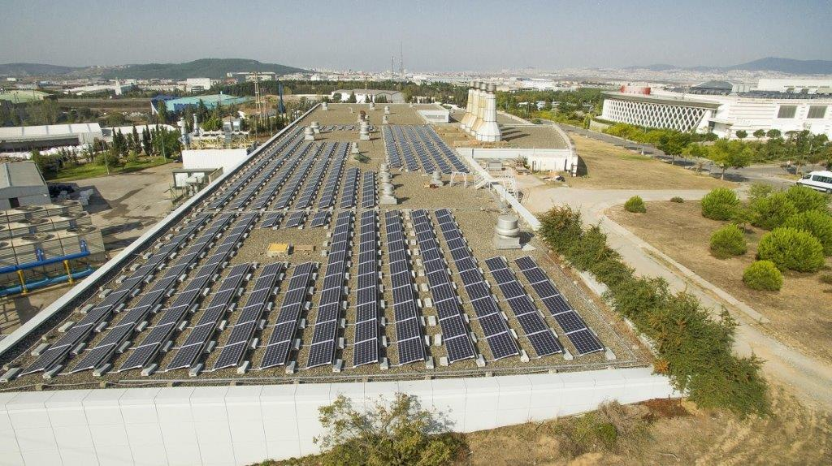
Sabancı Üniversitesi Kojenerasyon+Güneş Projesi
Örnek Proje
Kojenerasyon Elektrik Güç: 2.400 kW
Kojenerasyon Mekanik Güç: 2.700 kW
Güneş Elektrik Güç: 100 kW
Yıllık CO2 Salınım Azaltımı: 67 Ton CO2
Sözleşme Süresi: 10 Yıl
Tesiste üretilen yıllık 16,5 GWh elektrik ve 10,4 GWh ısı enerjisi sayesinde Sabancı Üniversitesi’nin enerji ihtiyacının % 85 ‘lık kısmını karşılamaktadır.
Yatırım, işletme ve bakım Enerjisa tarafından gerçekleştirilmektedir.

Slide 12
TEŞEKKÜRLER
İletişim için
Sarper Saraçoğlu
0.530.977.70.91
www.enerjisa.com.tr

